Slide 1
Homework8
IO

Slide 2
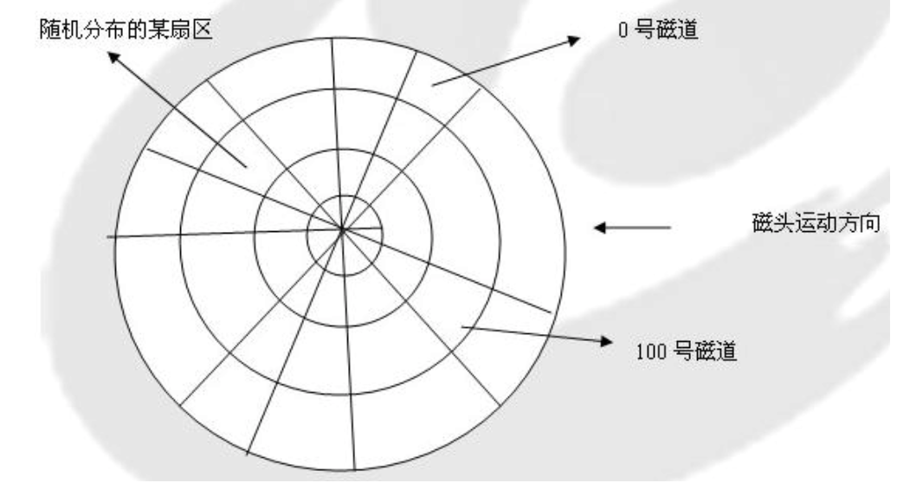
问题1
计算计采用C-SCAN磁盘调度策略，使用2KB的内存空间记录16384个磁盘块的空闲状态。
(1) 说明在上述条件下，如何进行磁盘块空闲状态管理
(2) 某单面磁盘转速为6000 RPM，每个磁道有100个扇区，相近磁道的平均移动时间为1ms。当前磁头位于100号磁道处，并沿磁道号较大的方向移动。磁道号请求队列为50、90、30、120，每个请求需要读取一个随机分布的扇区，读完这4个扇区需要多少时间？
(3) 如果磁盘替换随机访问的Flash设备，什么方法比C-SCAN更有效？

Slide 3
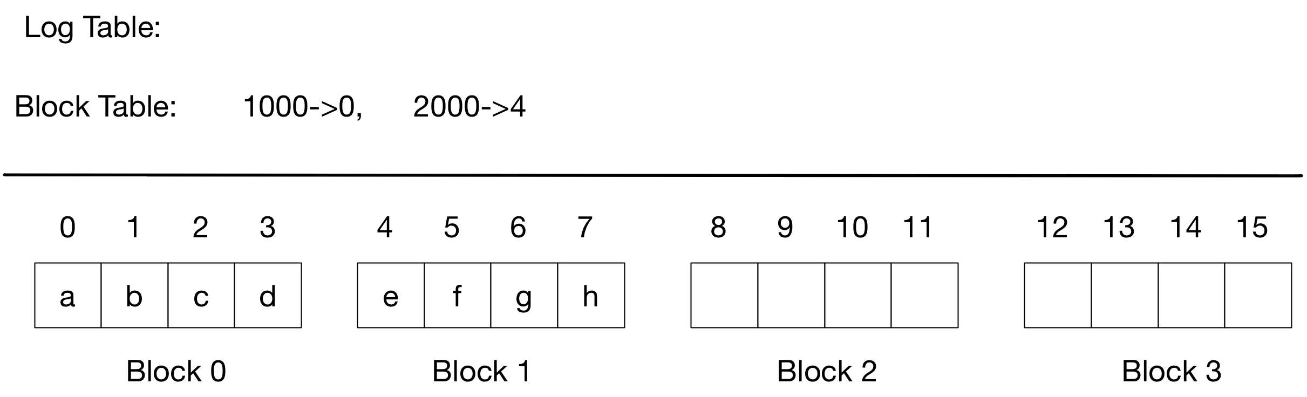
问题2
SSD FTL采用hybrid mapping的方法管理，规定log table中最多有3条记录，初试状态如下图所示。假设更新page都是连续写入一个block的，不论更新page是来自于哪个block。
用户依次对以下数据块进行更新操作：
e, f, a, a, a, g, g, f, h, e
求完成上述请求序列的过程中：1）写放大为多少个page？2）一共发生了几次擦除操作？3）各发生了几次switch, partial mergeh和full merge？ 4）画出上述请求需求完成后的系统状态图（包括log table, data table和闪存中的数据块），空白block的分配策略采用firt-fit

Slide 4
问题3
#include “csapp.h”
int main() {
int fd1, fd2;
char c;
fd1 = open(“foo.txt”, O_RDONLY, 0);
fd2 = open(“bar.txt”, O_RDONLY, 0);
close(fd2);
fd2 = open(”bar.txt”, O_RDONLY, 0);
int rc = fork();
if (rc == 0) {
read(fd2, &c, 1);
printf(“fd2=%d, child: c=%c\n”, fd2, c);
}
read(fd2, &c, 1);
printf(“fd2=%d, c=%c\n”, fd2, c);
exit(0);
}
文件foo.txt的内容是字符串“foofoofoo\n”，文件bar.txt的内容是字符串“barbarbar\n”
执行右侧程序，请写出所有可能的输出。

